Slide 1
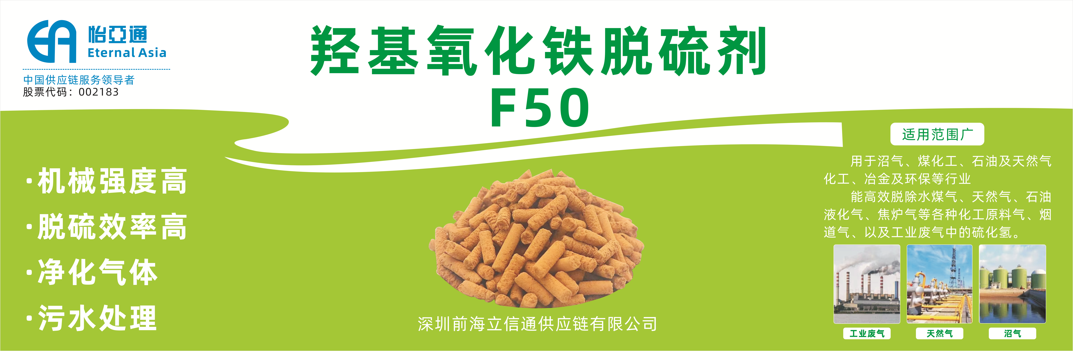

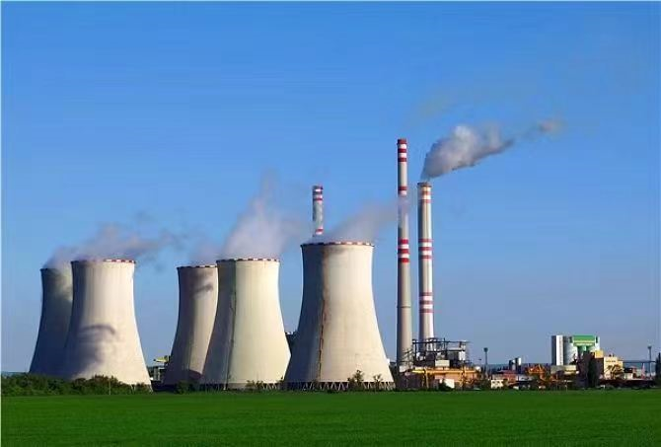
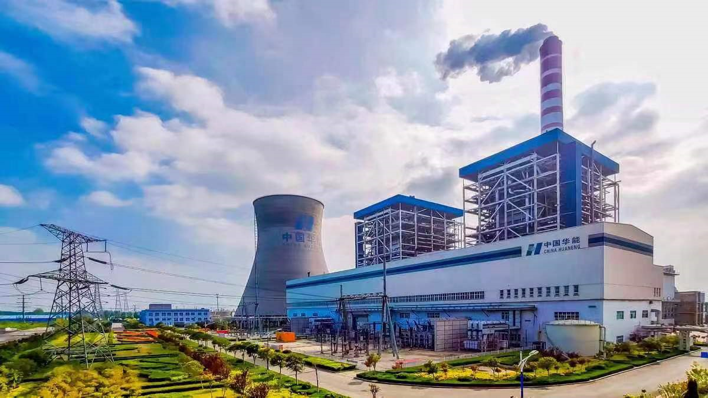
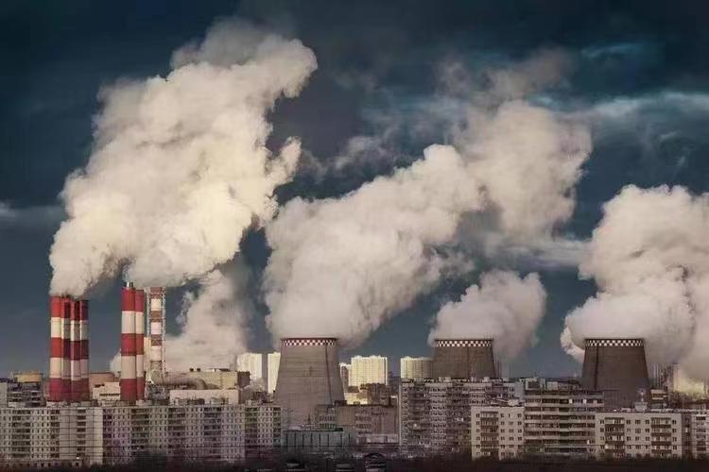
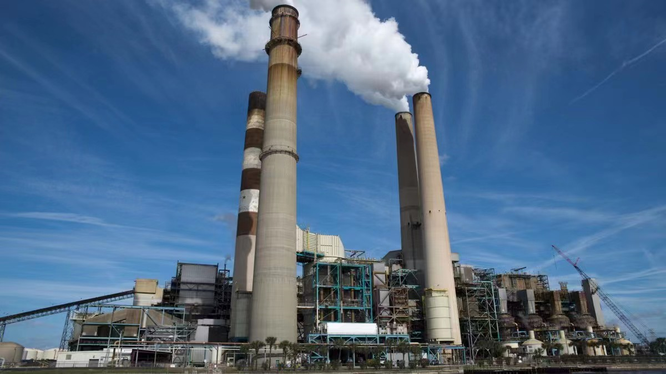
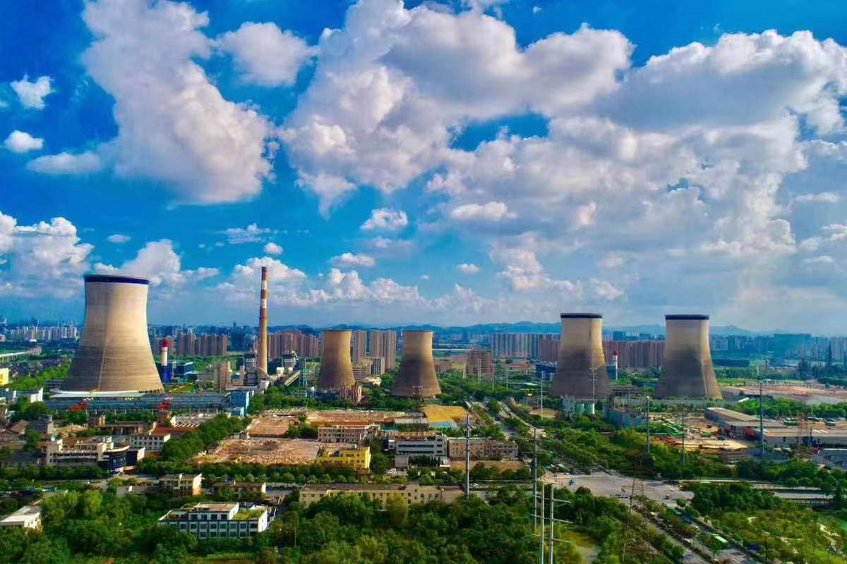
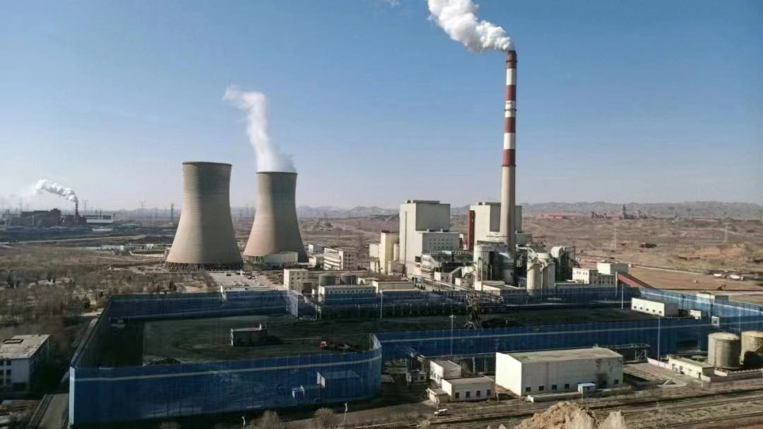
羟基氧化铁脱硫剂
深圳前海立信通供应链有限公司
2023-09-30

Slide 2
目录页
Contents Page
一
什么是脱硫剂
六
羟基氧化铁和氧化铁的区别
二
脱硫剂的作用
七
羟基氧化铁脱硫剂和氧化铁脱硫剂的区别
三
脱硫剂的方法
八
脱硫剂市场规模分析
四
脱硫剂种类及五种常见的脱硫剂
九
脱硫剂市场规模分析
五
氧化铁脱硫剂的优缺点
十
羟基氧化铁脱硫剂市场前景

Slide 3
01
一、什么是脱硫剂？

Slide 4

一、什么是脱硫剂？
脱硫剂，一般指脱除燃料、原料或其他物料中的游离硫或硫化合物的药剂；在污染物的控制和处理中主要指能去除废气中硫氧化物（包括SO2和SO3）所用的药剂。各种碱性化合物都可作为脱硫剂。去除烟道废气中二氧化硫的脱硫剂，采用最多的是廉价的石灰、石灰石和用石灰质药剂配制的碱性溶液。化工厂、冶炼厂等常采用碳酸钠、碱性硫酸铝等溶液作为脱硫剂处理含二氧化硫的尾气，并可解吸回收利用。
脱硫技术一直是环境保护工作中一个令人关注的重要课题，主流的脱硫工艺今后仍将被国内外广泛应用。受技术条件及经济成本的制约，石灰石－石膏湿法、喷雾干燥工艺是适合各种脱硫要求的首选工艺。
而电子束法和海水脱硫等工艺因处于试验研究阶段或者应用地域受到限制，所以市场分额有限，但在局部地区将有所发展。
烟气脱硫技术－烟气循环流化床脱硫工艺（由吸收剂制备、吸收塔、脱硫灰再循环、除尘器及控制系统等部分组成的工艺）CFB-FGD会成为今后焚烧烟气脱硫重要的技术手段之一。此技术在国外已成功商业化，市场前景看好。

Slide 5
02
二、脱硫剂的作用

Slide 6
二、脱硫剂的作用
1
2
3
燃烧前
燃烧中
燃烧后
脱硫方法一般有燃烧前、燃烧中和燃烧后脱硫等三种。随着工业的发展和人们生活水平的提高，对能源的渴求也不断增加，燃煤烟气中的SO₂ 已经成为大气污染的主要原因。减少SO₂ 污染已成为当今大气环境治理的当务之急。不少烟气脱硫工艺已经在工业中广泛应用，其对各类锅炉和焚烧炉尾气的治理也具有重要的现实意义。

Slide 7
03
三、脱硫剂的方法

Slide 8
三、脱硫的方法-钙法脱硫
1、钙法脱硫
利用硫酸钙化学和物理的稳定性达到脱硫目的，原料是石灰石、消石灰等，首先是使SO2溶解：
SO2+H2O=H2SO3，H2SO3=HSO3-+H+，HSO3-=H++SO32-
使石灰石溶解：
CaO+H2O=Ca(OH)2，Ca(OH)2=Ca2++2OH-，
使两种溶液进行化学反应吸收溶解的SO2：
Ca2++SO32-=CaSO3，CaSO3+(1/2)H2O=CaSO3·(1/2)H2O。
对液体进行氧化：
HSO3-+(1/2)O2=H++SO42-，Ca2++SO42-=CaSO4↓，CaSO4+2H2O=CaSO4·2H2O↓
最后的产物是CaSO4·2H2O↓（就是石膏），是一种不溶于水的稳定物质，可用于建筑材料和水泥制作的原料。
以上这种方法就是通常所说的石灰石—石膏法烟气脱硫（FGD）的化学机理。

Slide 9
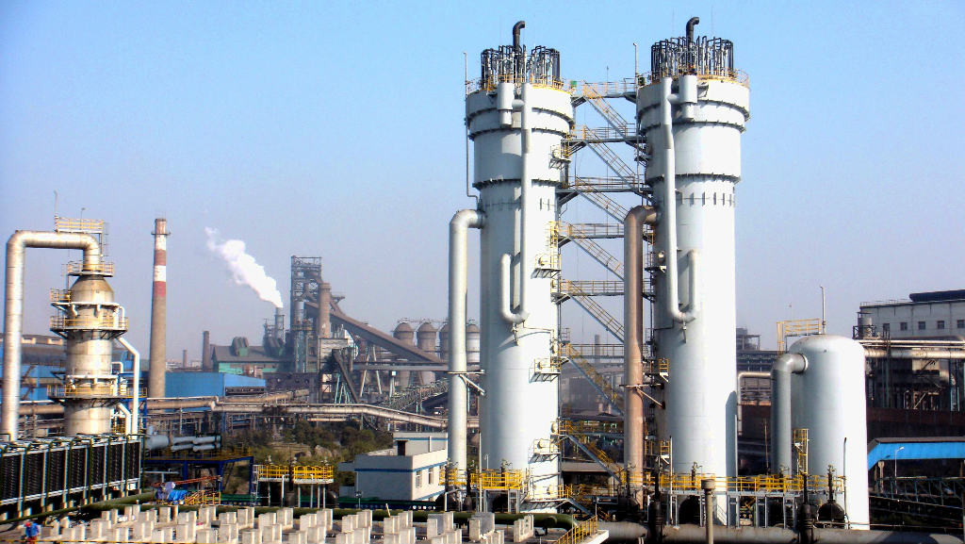
三、脱硫的方法-镁法脱硫
2、镁法脱硫
利用中国的特产氧化镁进行脱硫的方法，原料是镁矿石、氧化镁等，也经过了SO2溶解，MgO溶解：MgO+H2O=Mg(OH)2，MgO+2CO2+H2O=Mg(HCO3)2，
使两种溶液进行化学反应吸收溶解的SO2：
Mg(OH)2+SO2=MgSO3+H2O，Mg(HCO3)2+SO2=MgSO3+H2O+2CO2，
MgSO3+H2O+SO2=Mg(HSO3)2，MgO+Mg(HSO3)2=2MgSO3+H2O
要完成此过程MgO要有5%的过量。对液体进行氧化：
MgSO3+1/2O2=MgSO4，MgO+SO2+1/2O2=MgSO4在经过结晶浓缩可生产肥料级的MgSO4·1H2O，也可生产工业级MgSO4·7HO，如果不进行或抑制MgSO3氧化，可以再生脱硫剂并生产硫酸。

Slide 10
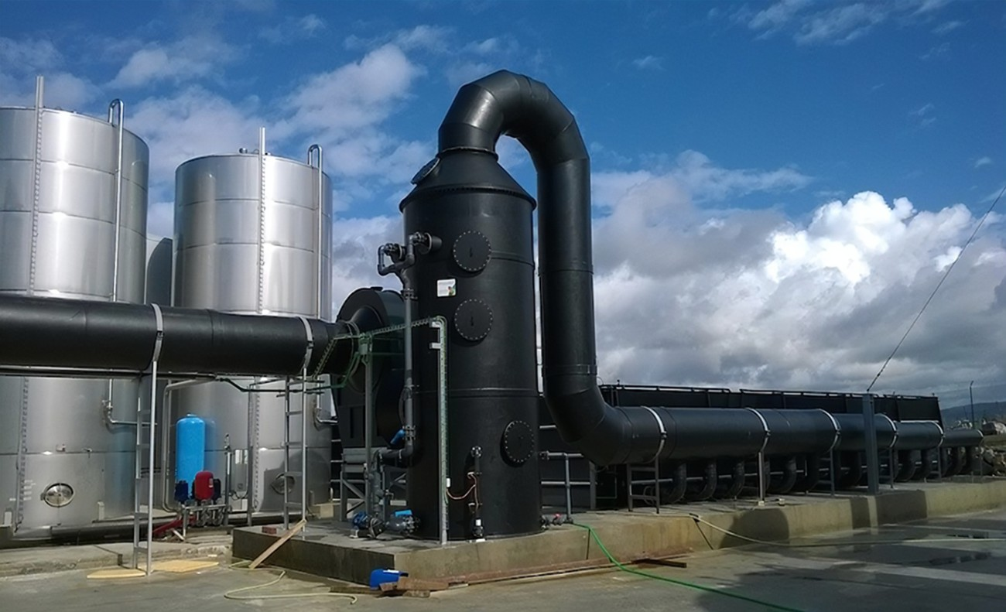
三、脱硫的方法-氨法脱硫
3、氨法脱硫
利用氨气和氨水与二氧化硫和氮氧化物反应，起到脱硫、脱硝的作用。也是先用水溶解SO2、NO、NO2，形成HSO3、HSO4、HNO3，然后与NH3及氨水发生化学反应：
H2SO4+2NH3=(NH4)2SO4，HNO3+NH3=NH4NO3
SO2+H2O+1/2O2=H2SO4，H2SO3+2NH3=(NH4)2SO3，
(NH4)2SO3+H2O+SO2=2NH4HSO3，NH4HSO3+NH3=(NH4)2SO3。
(NH4)2SO3在数小时内可以被大气氧化：(NH4)2SO3+1/2O2=(NH4)2SO4氨法的优势是用量少、二次污染少、副产品用途广泛（可以作为氨肥）、也可以实现循环再生使用、脱硫、脱硝一次完成，但是氨水的价格高1200—1500元/吨，配套设备要求高，一次性投资大。 [3]

Slide 11
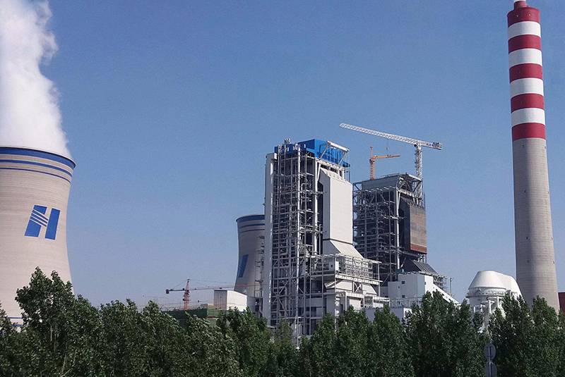
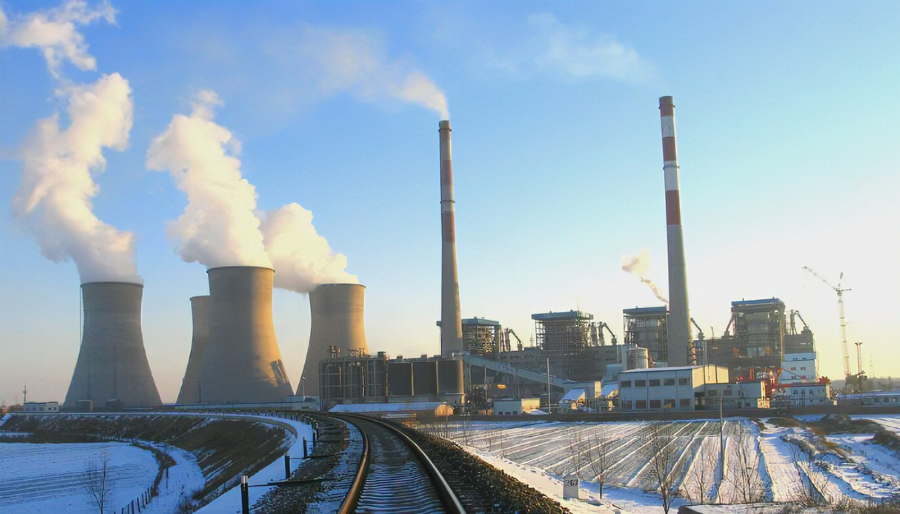
三、脱硫的方法-钠法脱硫
4、钠法脱硫
用火碱和纯碱作为吸收液进行脱硫。SO2在水中与NaOH和Na₂CO₃反应：
2NaOH+SO2=Na2SO3+H2O，Na2CO3+SO2=Na2SO3+CO2↑，
Na2SO3+SO2+H2O=2NaHSO3，NaHSO3+NaOH=Na2SO3+H2O，
2NaHSO3+Na2CO3=2Na2SO3+H2O+CO2↑
在吸收液的处理中可以利用Na2SO3与NaHSO3在水中溶解度的不同，使Na2SO3结晶作为副产品，或者用酸分解处理，使之再生。火碱和纯碱的价格比较高，且腐蚀性也比较高，在当前世界上使用不是很普遍，在钠法的基础上，在后期加入石灰石生产石膏可以节省部分的火碱、纯碱，这就是双碱法。 [3]

Slide 12
三、脱硫的方法-炭法脱硫
5、炭法脱硫
是利用炭材料的吸附性能或催化氧化性能脱除烟气中的二氧化硫同时回收硫资源的方法。其机理是：SO2、O2和H2O被活性炭吸附，
催化氧化：SO2+1/2O2=SO3之后水合成为酸：SO3+H2O=H2SO4
用水冲洗吸附材料后再生吸附剂的吸附活性，并产生稀硫酸：
H2SO4+n H2O=H2SO4·n H2O浓缩后成为副产品。炭法脱硫工艺流程短、运行维护简单、脱硫剂消耗小、水耗小、脱硫成本低、副产品可综合利用，但是脱硫容量小、能耗和炭耗大、脱硫效率低，所以现在不能用于大规模锅炉，也没有形成产业化。
海水/电石渣/工业废水/锅炉废水法脱硫：
海水中过量的碳酸盐（钠、钙）、电石渣中的碳酸钙、工业废水、锅炉废水中的碱性物质，都是可以与酸性的二氧化硫反应而起到脱硫作用。是可以综合利用的资源，但是在实际中应用时存在着不易控制浓度、脱硫效果不稳定、脱硫效果差等缺点，而且要因地制宜。 [3]

Slide 13
04
四、脱硫剂种类及五种常见的脱硫剂

Slide 14
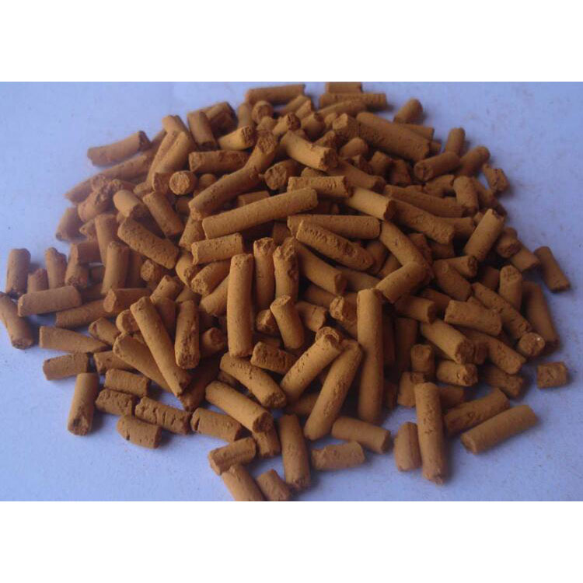
1.氧化铁脱硫剂
性能用途：氧化铁脱硫剂其硫容大、价格低、可在常温下空气再生等特点而深受用户欢迎。但也存在着强度差、遇水粉化、脱硫精度不高（1ppm)等不足之处，影响了其工业应用。
其特点是：
1、脱硫精度高
2、反应速度快：
3、工作（透穿）硫容大：
4、强度好、耐水性好：水煮2h或浸泡30天不粉化、强度不变。
5、适用温度范围广：5-90℃
6、可在无02或高C02条件下应用。无氧时精脱H2S硫容12-15%。该脱硫剂适用天然气、水煤气、半水煤气、空气煤气、焦炉气、变换气、C02再生气、食品C02、钢厂原料气、沼气、石油化工等各种气体的精脱H2S，也可与水解504催化剂配套使用达到H2S+C02≤0.06ppm，弥补活性炭精脱硫剂的不足，使氧化铁脱硫剂新工艺应用更为广泛。

Slide 15
2.羟基氧化铁脱硫剂
1.羟基氧化铁脱硫剂是以Y型氧化铁为主要活性组份，添加其它促进剂加工而成的高效气体净化剂。结构高度发达，适应空速大，硫容高，出口硫化氢可达精脱水平，在20℃～100℃之间，对硫化氢有很高的脱除性能，对硫醇类有机硫和大部分氮氧化物也有一定脱除效果。
2.主要用于城市煤气、炼油厂.化肥和其它化学工业所用煤气或合成原料气中的精脱硫，也可用于冶金、纺织、化纤、轻工、军工、电子、环保等部门的水煤气、焦炉气、油田气、废气等气体中硫化氢的脱除。
3.使用上具有设备简单、操作方便、净化度高、床层阻力小、适应性强、脱硫快、硫容高、无二次污染等特点，即使在无氧条件下也能高精度脱除硫化氢。

Slide 16
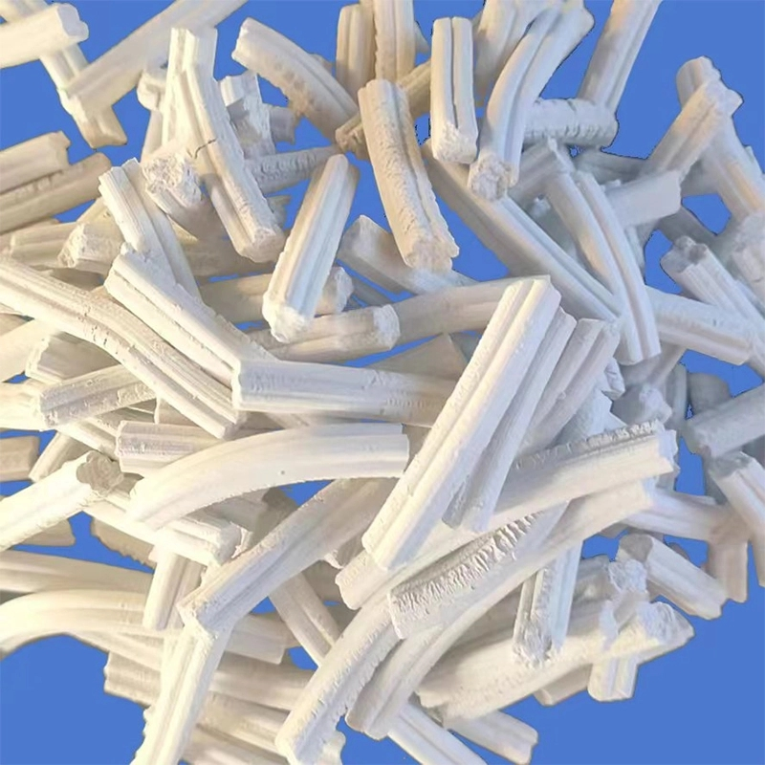
3.二氧化硫脱硫剂（干法+湿法）
脱硫特征
1.使用ADS载体、脱硫效率可达99.9%以上、达到环保排放要求
3.再生能力强、系统脱硫副盐产生低，无结垢堵塞现
2.具有一定的除尘脱硝效果、自洗能力强、脱硫的同时有洗塔作用
4.运行成本低、低液气比、低能耗、系统运行稳定
PPT模板 http://www.1ppt.com/moban/

Slide 17
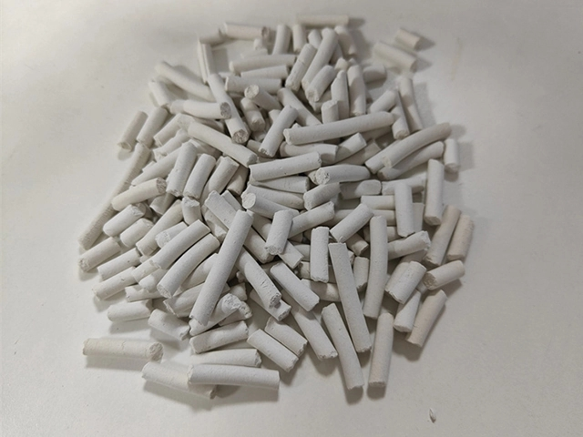
4.氧化锌精脱硫剂
性能特点及用途
HD常温氧化锌精脱硫剂是新型、高效精脱硫剂，可在常温~200℃宽温条件下，用于脱除天然气、油田气、炼厂气、合成气、变换气等多种气体及液态烃、丙烯、石脑油、等液态原料的硫化物，以保护蒸汽转化、低变、甲烷化、甲醇、联醇、合成氨、聚丙烯和羰基合成等含镍、铜、铁及贵重金属催化剂和提高产品质量。

Slide 18
05
五、氧化铁脱硫剂的优缺点

Slide 19
五、氧化铁脱硫剂的优缺点
优点：
氧化铁脱硫剂因其疏容大、价格低、可在常温下空气再生等特点在近几年迅速推广，更主要的原因是可以在无氧条件下脱硫气源中的H₂是（活性炭无氧条件下不脱硫）。并且氧化铁脱硫剂效果较好。可在常温下操作，使得设备投资费用少、操作简便，因此从性价比考虑，比较适合天然气的脱硫。经过近几年的改进，使氧化铁的耐水强度、脱硫精度得到了很大的提高，适应了大多数工业的脱硫工程。
缺点：
但氧化铁也存在着强度差、遇水粉化等不足之处，影响了其工业应用同时，在还原气氛中，较高温度下还会发生积碳反应，而且氧化铁必须在碱性条件下操作，可以通过加入纯碱来保持一定的PH值。由于氧化铁必须保持水合形式，通常还要加水到氧化铁中，因而也便于加入纯碱，此外，为防止氧化铁水的蒸发，反应温度不宜过高。
因此，要从提高脱硫反应的条件和脱硫效率方面进行改进。

Slide 20
06
六、羟基氧化铁和氧化铁的区别

Slide 21
（一）羟基氧化铁和氧化铁的特点
羟基氧化铁
特点
羟基氧化铁是一种含有羟基团的铁矿物，因其具有独特的多孔结构和高比表面积，被广泛用于催化、吸附和储氢等领域。羟基氧化铁还具有更强的亲水性和化学反应性，因此在环境科学研究、医药领域等方面也有广泛的应用。而且在色泽上，羟基氧化铁常呈黄色或棕色。
氧化铁
特点
氧化铁则是一种多肽铁氧化物，普遍存在于自然界中，具有多样的颜色和应用。其中，红色的氧化铁是最常见的一种，也是人们熟知的“赤铁矿”。此外，黄铁矿、黑铁矿等也是常见的氧化铁矿物。而且，氧化铁还在许多领域展现着强大的应用前景，例如材料科学、电子工业、生化医学、环境科学、土壤科学等等。

Slide 22
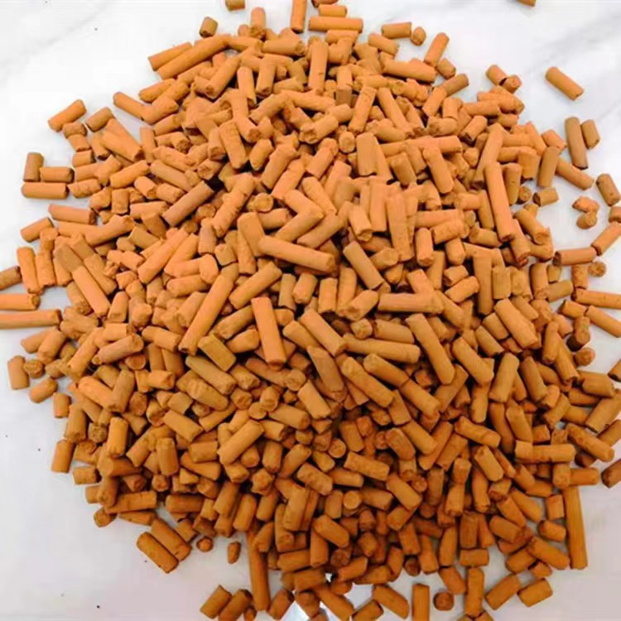
（二）羟基氧化铁和氧化铁的区别
羟基氧化铁和氧化铁最大的区别在于前者含有羟基团，后者没有。另外，由于羟基团的存在，羟基氧化铁具有更强的亲水性和化学反应性，能更容易地吸附和催化物质。但是，在应用领域方面，氧化铁却有着更广泛的应用，因其种类多，用途广泛。
总体而言，羟基氧化铁和氧化铁虽然都属于铁矿物，但却具有很大的差异。有选择性地应用它们，可以更好地满足不同领域的需求。

Slide 23
07
羟基氧化铁脱硫剂和氧化铁脱硫剂的区别

Slide 24
羟基氧化铁脱硫剂和氧化铁脱硫剂的区别
1.羟基氧化铁脱硫剂的脱硫精度高于氧化铁脱硫剂。
当进口H2S浓度达到1000ppm时，羟基氧化铁脱硫剂的出口H2S浓度可以降低到0.05ppm，而氧化铁脱硫剂的出口H2S浓度为1ppm。
2.羟基氧化铁脱硫剂的反应速度比氧化铁脱硫剂更快。
羟基氧化铁脱硫剂在空速1000-20000h-1的条件下，仍然能保持高效的脱硫性能，而氧化铁脱硫剂在使用过程中，其反应速度可能会受到影响。
3.羟基氧化铁脱硫剂的透穿硫容大于氧化铁脱硫剂。
在相同条件下，羟基氧化铁脱硫剂的一次性精脱H2S硫容可以达到15-20%，而氧化铁脱硫剂的硫容可能只有3-6%。
01
02
03

Slide 25
08
八、什么是羟基氧化铁脱硫剂

Slide 26
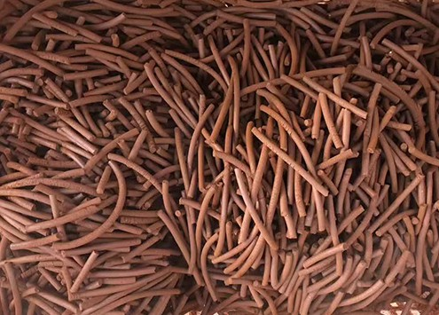
（一）羟基氧化铁基脱硫剂的原理
羟基氧化铁基脱硫剂是一种常用于烟气脱硫领域的材料，它具有高效的脱硫性能和良好的环境适应性。本文将介绍羟基氧化铁基脱硫剂的原理、应用以及优缺点等方面的内容。
羟基氧化铁基脱硫剂是一种通过吸附和化学反应来实现脱硫的材料。它的主要成分是羟基氧化铁，该物质具有良好的吸附性能，可以有效地吸附烟气中的二氧化硫。
当烟气中的二氧化硫经过羟基氧化铁基脱硫剂时，二氧化硫分子会与羟基氧化铁表面的羟基发生反应，生成硫酸根离子。这种反应是一个吸热反应，因此会产生一定的热量。同时，羟基氧化铁的表面也会释放出一些氧气，进一步促进反应的进行。

Slide 27
（二）羟基氧化铁基脱硫剂的脱硫工艺
羟基氧化铁基脱硫剂主要应用于烟气脱硫领域。烟气脱硫是指将烟气中的二氧化硫去除，以减少对环境的污染。羟基氧化铁基脱硫剂在这一过程中起到了重要的作用。
羟基氧化铁基脱硫剂可以广泛应用于烟气脱硫系统中的各个环节，包括燃烧过程中的烟气处理、烟囱尾气的处理以及工业废气的治理等。它可以有效地去除烟气中的二氧化硫，降低烟气中硫化物的浓度，减少对大气环境的污染。
羟基氧化铁基脱硫剂的脱硫工艺主要包括湿法和干法两种。湿法脱硫是将脱硫剂与燃煤烟气进行接触反应，通过吸收和催化氧化作用，将烟气中的二氧化硫转化为硫酸盐，并形成固体废物。干法脱硫是将脱硫剂喷洒到燃煤烟气中，通过吸湿和化学反应将二氧化硫转化为硫酸盐，然后与脱硫剂形成固体废物。

Slide 28
（三）羟基氧化铁基脱硫剂的优缺点
01
优点
1．高效脱硫：羟基氧化铁基脱硫剂具有良好的吸附性能和化学反应性能，可以高效地去除烟气中的二氧化硫。
2．环境适应性好：羟基氧化铁基脱硫剂可以适应不同的烟气成分和工艺条件，具有较强的环境适应性。
3．无二次污染：羟基氧化铁基脱硫剂脱硫过程中生成的硫酸根离子可被稳定固定在吸附剂中，不会造成二次污染。
02
缺点
1．价格较高：羟基氧化铁基脱硫剂的生产成本较高，价格相对较高。2．对温度敏感：羟基氧化铁基脱硫剂的脱硫效果受温度影响较大，需要在一定的温度范围内才能发挥最佳效果。
01
01
02
03
02

Slide 29
（四）主要物理化学性质
外观 | 棕黄色条形
外形尺寸 | φ4-5～6×5～15mm
堆密度 | 0.65～0.85kg/L
强度 | ≥80.0 N/cm(侧压)
比表面积 | 200～300
孔隙率 | 70-90％ _
活性 | 煤气中含H2S10g/m3时可在数秒钟内脱至1ppm以下
硫容 | ≥45％(重)
反应机理 | FeOOH+H2S→FeSSH+ H2O
如果待脱硫气体中，氧与硫化氢的分子比>2.5时，脱硫和再生同步进行，因此在有氧碱性气氛条件下有利于氧化铁脱硫剂的正常使用。

Slide 30
空速400～800h-1(加压或H2S含量低时可适当提高)
线速度：0.10～0.30米/秒(空塔)
压力：常压[或加压至3.92×l06pa(40kg／cm2)以内]
温度：常温～100℃
水份含量及PH值：
脱硫剂中水份起介质作用，其量应在：10％以下为宜，使用中要求气体中带有少量水蒸汽，以抑制气流将脱硫剂中水份带走，但不宜大量水蒸汽，以防在床层中冷凝而造成微孔堵塞。PH值8—9
本品为化学吸附型脱硫剂，随与气流接触先后顺序不同，其吸硫量也不一致，为了使脱硫剂达到较高利用率，最好设置2—3个脱硫塔串联使用。第一塔脱硫剂首先失活，将第一塔脱硫剂更新，气体按2—3—1顺序通过，然后更换第二塔脱硫剂；使气体按3—1—2顺序通过，这样可以使脱硫达到最大的吸附值。
（五）操作使用条件
脱硫剂用量由以下条件决定：
1、原料气中H2S浓度和气体流量
2、脱硫塔出口H2S浓度要求值
3、脱硫剂更换周期

Slide 31
（六）再生操作条件
脱硫塔出口气中H2 S超过lppm或超出要求指标，而饱和硫容尚未到35％时，则应进行脱硫剂的再生，操作条件为：
空速：0.5～140h-1叫(根据再生温度变化情况调节)
压力：常压
温度：30～60℃(调节空速和控制再生气中O2含量)再生后的脱硫剂活性随再生次数逐渐下降。

Slide 32
（七）注意事项-装填
脱硫剂装填好坏，直接影响使用效果，必须引起足够重视。装填时应注意以下几点：
①由于运输、装卸过程中产生粉尘，装填前须过筛。
②新脱硫剂强度较低，在脱硫过程中随吸硫量的增大而强度递增，故在脱硫塔中应分层装填，每层以0.7～1米的高度为宜(一般应控制高径比>3)。
③装填过程中，禁止脚踏脱硫剂，可用木板垫在料层上，再进行扒料和检查装填情况。
④脱硫塔顶部原料气入口处，必须装有瓷球或碎焦块，以防上面吹散脱硫剂。
⑤脱硫时不必专门加热而耗能，但在冬室外的脱硫装置必须保温，以免气体过冷，降低脱硫剂活性和床层上积水而恶化操作。

Slide 33
09
九、脱硫剂市场规模分析

Slide 34
九、脱硫剂市场规模分析
（三）脱硫剂市场发展趋势分析
（一）脱硫剂市场规模概述
随着环保意识的不断加强和相关政策的出台，脱硫剂市场未来发展前景广阔。在应用领域方面，未来脱硫剂将进一步拓展到煤化工、船舶、纸浆造纸等领域。在技术方面，将会出现更加高效、环保的新型脱硫剂，并将不断提高产品质量和稳定性。此外，在市场营销方面，企业将通过提供更好的服务和解决方案，不断提升客户满意度。
随着环保意识的不断增强，各国对于大气污染物的控制力度不断加强，脱硫剂作为减少硫氧化物排放的重要手段，其市场需求也不断增长。根据市场研究机构的数据，2019年全球脱硫剂市场规模约为XX亿美元，预计到2025年将达到XX亿美元。
STEP 01
STEP 02
STEP 03
STEP 04
（四）当前市场存在的问题
（二）脱硫剂市场应用领域分析
虽然脱硫剂市场发展前景广阔，但目前市场中也存在一些问题，如过剩产能、产品质量良莠不齐等问题。同时，市场竞争也越来越激烈，各企业需要提高技术水平、降低成本，不断改进产品质量和性能，以提高市场占有率和竞争优势。总的来说，脱硫剂市场规模将持续增长，未来市场需求将进一步扩大，但同时也需要企业不断提高自身能力，不断拓宽应用领域，增加技术投入，以应对日益激烈的市场竞争。
目前，脱硫剂市场主要应用于火力发电、钢铁、水泥、玻璃等行业，在这些行业中，脱硫剂用于减少污染物排放，防止大气污染。其中，火力发电是当前脱硫剂市场的主要应用领域。根据市场研究机构的数据，2019年全球火力发电行业需求脱硫剂总量约为XX万吨。

Slide 35
10
十、羟基氧化铁脱硫剂市场前景

Slide 36
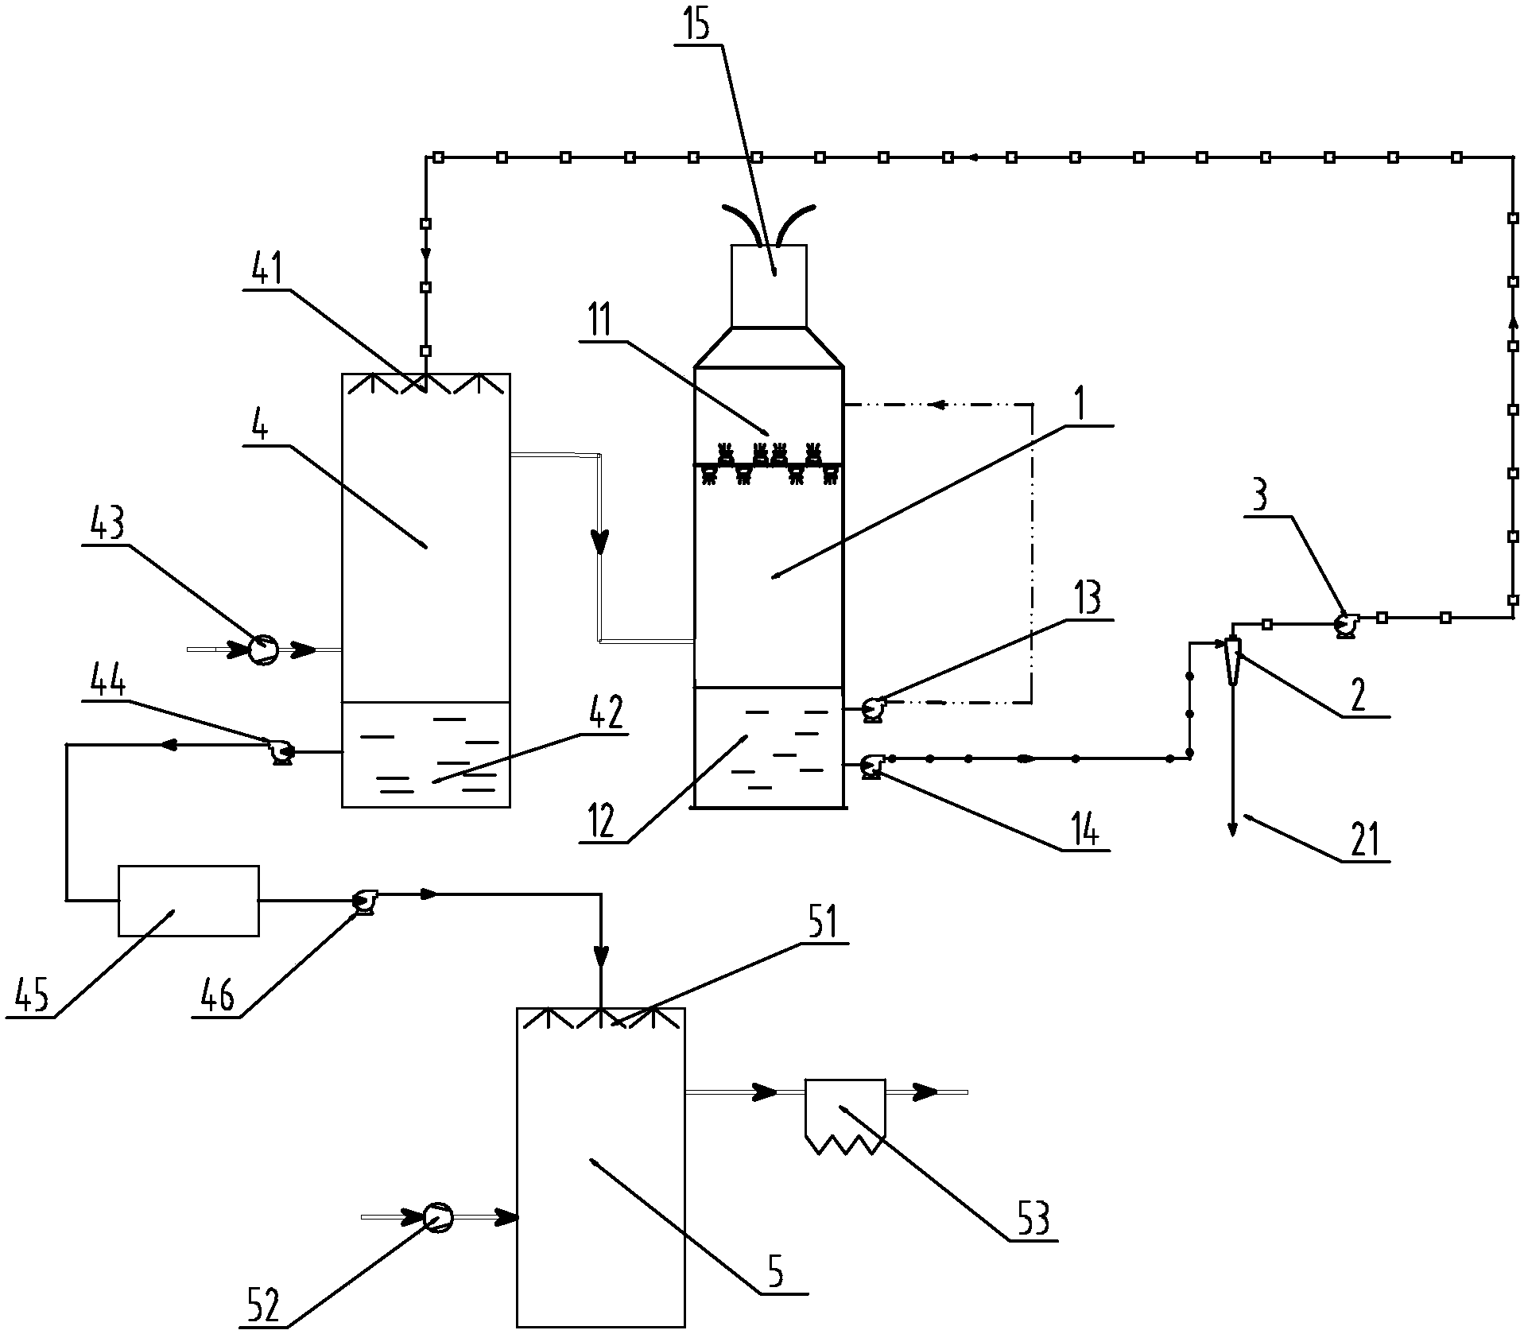
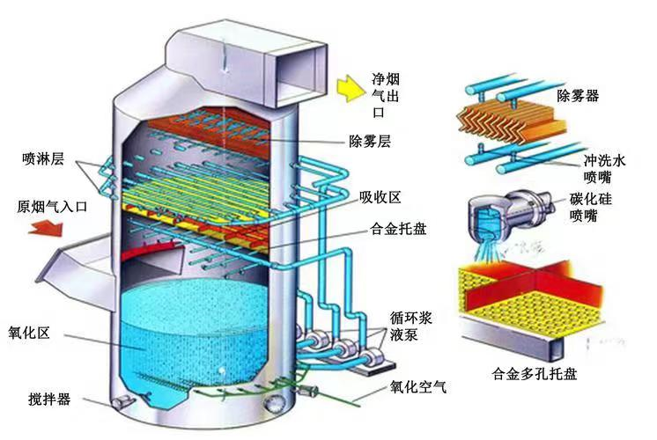
十、羟基氧化铁脱硫剂市场前景
1.在中国经济稳步前进的大方向上，我们应该意识到环境保护的突出矛盾，世界经济仍处于缓慢复苏的过程中。我们国家需要的不仅可以仅是中国经济的发展，更多的是经济社会发展中不造成企业环境进行破坏，做好一个新兴环保相关产业的的增长，实现有就业、增收入、有质量、提效益、节能绿色环保，没有水分，实实在在的发展。
2.羟基氧化铁主要用于生产高硫容氧化铁脱硫剂，市场前景广阔。传统生产工艺中存在碱源成本高（用碳酸钠或碳酸氢铵作碱源）、能耗高（氧化和洗涤分离过程中需加热）、空气氧化生产效率低等问题，造成目前羟基氧化铁供给量少、价格居高不下，严重制约了高硫容氧化铁脱硫剂的推广应用；
01
02

Slide 37
十、羟基氧化铁脱硫剂市场前景
03
3.羟基氧化铁基脱硫剂在燃煤电厂和工业锅炉中广泛应用。燃煤电厂是传统的能源供应方式，但其燃煤烟气中含有大量的二氧化硫，对环境造成了严重的污染。羟基氧化铁基脱硫剂能够高效地去除燃煤烟气中的二氧化硫，减少大气污染物的排放。同时，工业锅炉中的燃烧也会产生大量的二氧化硫，使用羟基氧化铁基脱硫剂可以有效降低二氧化硫的排放浓度，保护环境。羟基氧化铁基脱硫剂是一种高效、环保的脱硫剂。其脱硫工艺主要包括湿法和干法，脱硫机理主要包括化学吸收和催化氧化。该脱硫剂广泛应用于燃煤电厂和工业锅炉中，可以有效减少二氧化硫的排放，保护环境。未来，随着环保意识的提高和环境法规的不断完善，羟基氧化铁基脱硫剂将在更多领域得到应用，并发挥更大的作用。
4.针对行业现状，我司在新合成工艺中采用了最先进的种类组合、均相高效氧化等技术方案、制备出了无定型羟基氧化铁，产品的生产成本比传统工艺生产成本低约50%。产品的外观为黄褐色固体，按HG/T4354-2012标准检测产品的穿透硫容达到55%以上，对产品进行XRD分析，晶型为无定型羟基氧化铁。
04

Slide 38
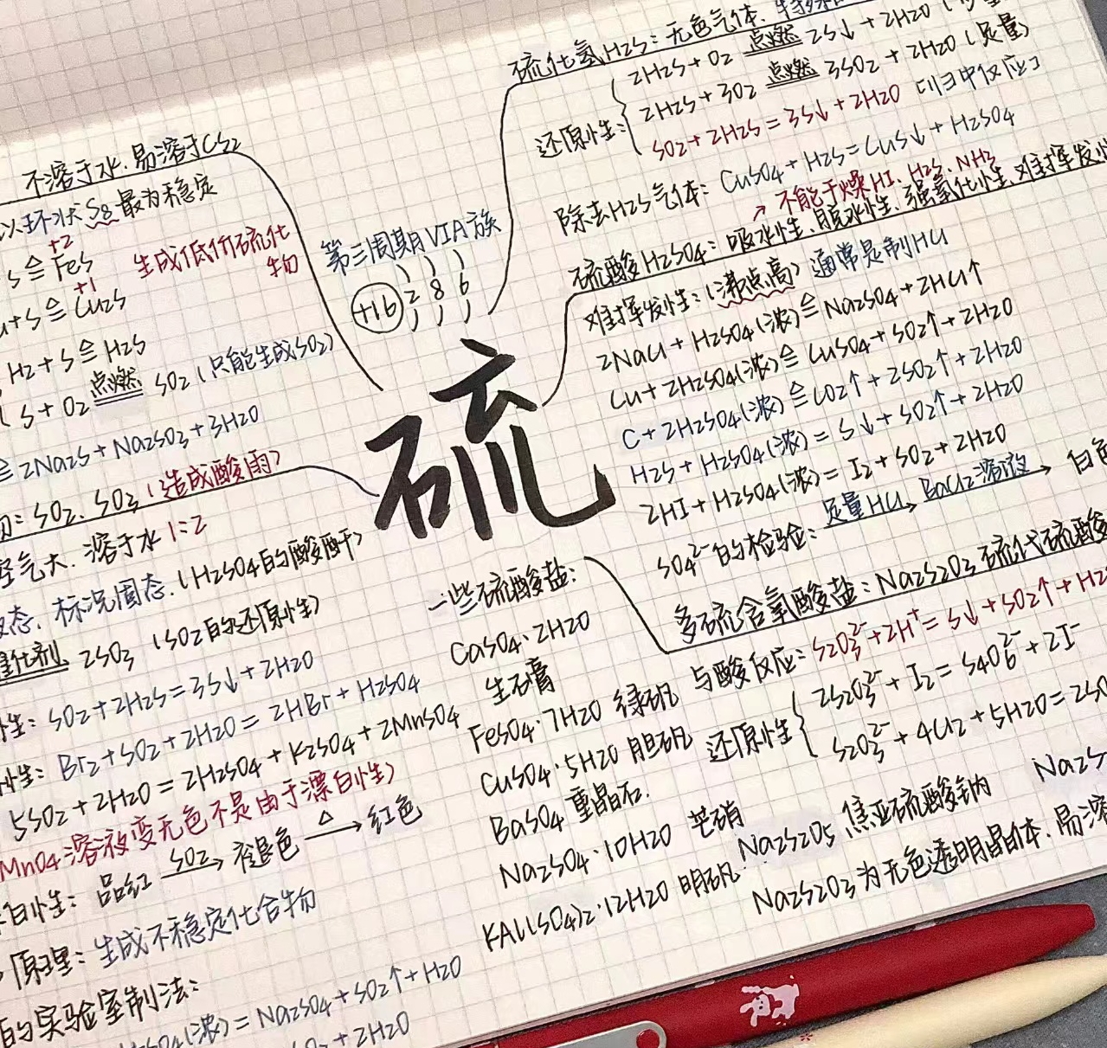
我们的优势
深圳市政府最大国资集团深投控（世界500强）控股企业---怡亚通（股票代码002183），中国供应链服务领导者旗下产品。
硫
中国科学院院士、国家实验室科研成果产品。
γ-FeOOH的纯度高＞90%，纯度遥遥领先其它同类产品。
硫容：每单位重量脱硫剂所吸收硫的质量。硫容大于45%的脱硫剂（目前为国内最硫容最大的产品）。
容
怡亚通产品脱硫效率高、适应性强、硫容高、无二次污染等特点，高精度脱除硫化氢，产品在脱硫行业遥遥领先。

Slide 39
感谢大家的聆听
深圳前海立信通供应链有限公司
2023-09-30

